Slide 1
Úvod do studia programu
Experimentální a molekulární biologie specializace
Doplnit název specializace
doplnit jméno prezentujícího, Renata Veselská, Pavel Lízal

Slide 2
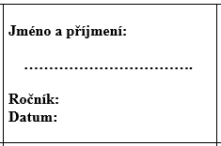
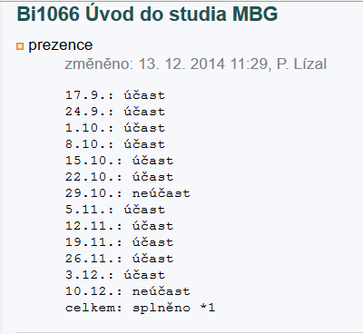
Podmínky zápočtu:
podmínkou získání zápočtu je 80% účast (maximálně 2 možné nepřítomnosti)
prezence se bude evidovat pomocí prezenčních kartiček na konci semináře upravte si dle svého
docházku si můžete sledovat v IS (vyplněna bude zpravidla do konce daného týdne) upravte si

Slide 3
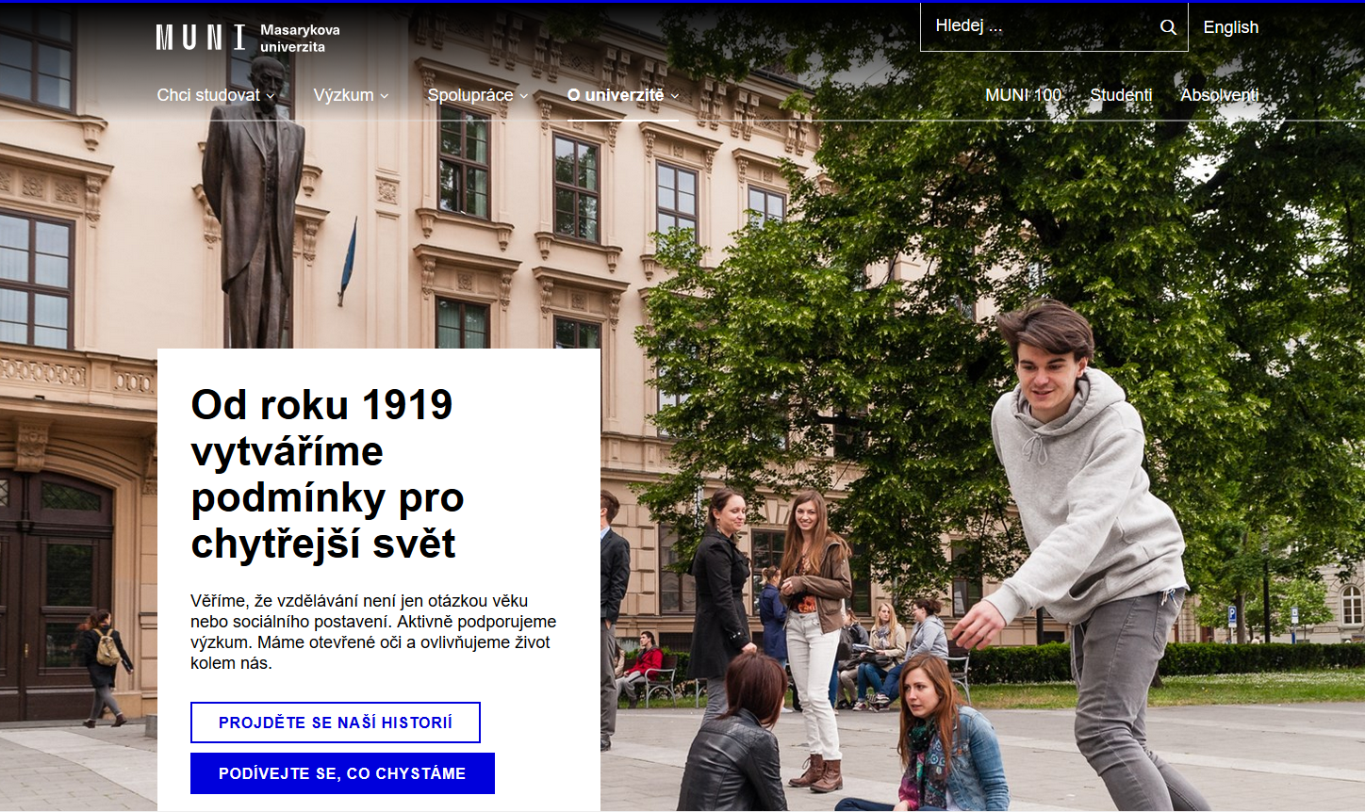

Slide 4
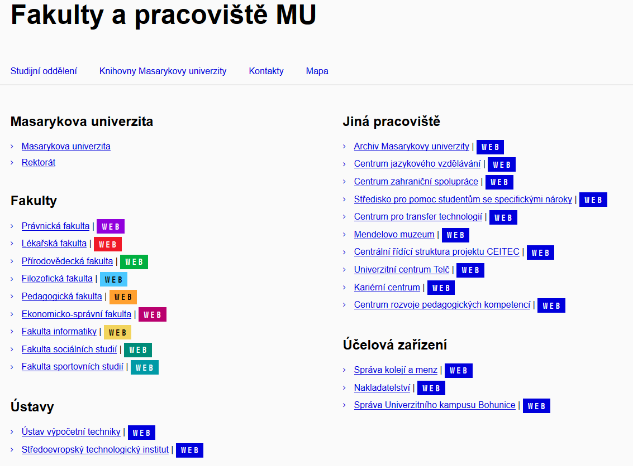

Slide 5
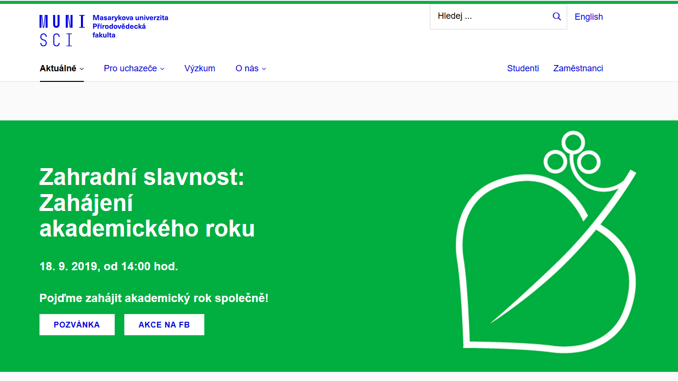
Přírodovědecká fakulta MU
založena v roce 1919 = jedna ze čtyř zakládajících fakult MU

Slide 6
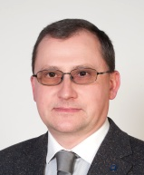
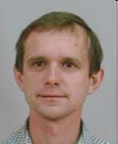
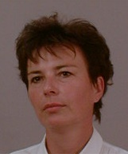
Děkan:
doc. RNDr. Tomáš Kašparovský, Ph.D.
Proděkan pro studium:
doc. RNDr. Zdeněk Bochníček, Dr.
zboch@sci.muni.cz
Referentka Studijního odddělení:
Irena Mitášová
mitasova@sci.muni.cz

Slide 7
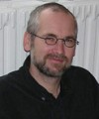
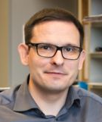
Ústav experimentální biologie
Přírodovědecké fakulta MU
Ředitel ústavu:
prof. RNDr. Jan Šmarda, CSc.
Pedagogický zástupce:
RNDr. Pavel Lízal, Ph.D.
lizal@sci.muni.cz
http://www.sci.muni.cz/UEB/

Slide 8
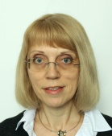
Bakalářský studijní program
Experimentální a molekulární biologie
Garant programu:
prof. RNDr. Renata Veselská, Ph.D., M.Sc.
veselska@sci.muni.cz
Specializace
Doplňte
Kontakt pro studenty této specializace:
Doplnit jméno + foto
Doplnit e-mail

Slide 9
Na dalších slidech informujte studenty o struktuře ústavu a o struktuře oddělení, které zajišťuje výuku dané specializace
Dále je vhodné seznámit studenty s doporučeným studijním plánem pro danou specializaci.
Na další dva semináře se velmi doporučuje zařadit prezentace o Studijním a zkušebním řádu MU (viz prezentace dr. Lízala)

